Slide 1
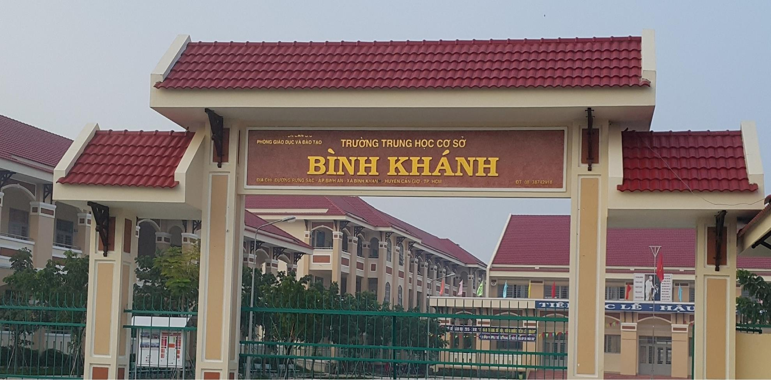
NHÓM NGỮ VĂN

Slide 2
CHÀO MỪNG CÁC EM ĐẾN VỚI BÀI HỌC NGÀY HÔM NAY!

Slide 3
KHỞI ĐỘNG
Kể tên những câu ca dao, tục ngữ nói về tình cảm gia đình mà em biết.

Slide 4
BÀI 7
CON LÀ…

Slide 5
1. Khái niệm về thơ
- Thơ thuộc loại tác phẩm trữ tình, thiên về diễn tả tình cảm, cảm xúc của nhà thơ.
Thơ có hình thức cấu tạo đặc biệt.
Thơ cách luật có quy tắc nhất định về số câu, số chữ, gieo vần,... Thơ tự do thì không như vậy. Bài thơ tự do có thể liên mạch hoặc chia thành các khổ thơ.

Slide 6
2. Vai trò của yếu tố tự sự và miêu tả trong thơ, ngôn ngữ thơ
a) Tìm hiểu vai trò của yếu tố tự sự và miêu tả trong thơ
- Yếu tố miêu tả góp phân làm rõ đặc điểm, tính chất của sự vật, hiện tượng.
- Yếu tố tự sự được dùng để thuật lại sự việc, câu chuyện khi cần.
- Cả hai yếu tố đều làm cho bài thơ thêm gợi tả, hấp dẫn; giúp cho việc thể hiện tình cảm, cảm xúc trong thơ thêm sâu sắc, độc đáo.

Slide 7
2. Vai trò của yếu tố tự sự và miêu tả trong thơ, ngôn ngữ thơ
b) Tìm hiểu ngôn ngữ thơ:
- Ngôn ngữ thơ là hình ảnh nhạc điệu được thể hiện trong bài thơ.
- Qua ngôn ngữ, người viết thể hiện những rung động, suy tư của chính mình.
- Tìm hiểu một bài thơ cũng là tìm hiểu những tình cảm, cảm xúc mà người viết gửi gắm qua ngôn ngữ thơ.

Slide 8
2. Vai trò của yếu tố tự sự và miêu tả trong thơ, ngôn ngữ thơ
b) Tìm hiểu ngôn ngữ thơ:
Hình ảnh: độc đáo như trời, hạt vừng, sợi tóc.
Đại diện cho sự rộng lớn, nhỏ bé và mong manh.
Diễn tả tình yêu thương của người cha dành cho con là vô bờ bến.

Slide 9
1. Những đặc điểm của thơ qua văn bản “Con là…”
Những đặc điểm của thơ ta có thể thấy qua văn bản là: Bài thơ được chia thành 3 đoạn rõ ràng mỗi đoạn 3 câu, một câu có 4- 7 từ.

Slide 10
2. Nét độc đáo của bài thơ qua việc sử dụng từ ngữ, hình ảnh, biện pháp tu từ
Từ ngữ: cụm từ “con là” được lặp lại ở mỗi dòng đầu của 1 khổ, giúp nhấn mạnh con rất quan trọng đối với cha.
Biện pháp tu từ: so sánh con với nỗi buồn, niềm vui và hạnh phúc. Đó là những thứ có giá trị vô cùng to lớn với người cha.

Slide 11
3. Cảm nhận về tình cảm của cha dành cho con trong văn bản thơ
- Tình cảm người cha dành cho con trong văn bản trên được thể hiện một cách rõ ràng và sinh động. Đó là tình yêu thương vô cùng lớn, con vừa là nỗi buồn vừa là niềm vui vừa là hạnh phúc, đủ thấy cha yêu con biết nhường nào.

Slide 12
LUYỆN TẬP
Tự sáng tác một bài thơ về tình cảm gia đình và chỉ ra đặc điểm thể loại của văn bản đó.

Slide 13
VẬN DỤNG
Trong gia đình, ông bà, cha mẹ là những người gần gũi, quan tâm, yêu thương, lo lắng cho em, luôn bên cạnh để bảo vệ em trước những cái xấu của xã hội hiện đại. Em có cảm nhận gì về những việc mà họ đã làm cho em? Em phải làm gì để xứng đáng là một học sinh chăm ngoan, một người con hiếu thảo trong gia đình?

Slide 14
HƯỚNG DẪN VỀ NHÀ
Học lại bài cũ
Chuẩn bị bài mới: Viết đoạn văn ghi lại cảm xúc một bài thơ

Slide 15
CẢM ƠN CÁC EM ĐÃ
LẮNG NGHE BÀI GIẢNG!

